Slide 1
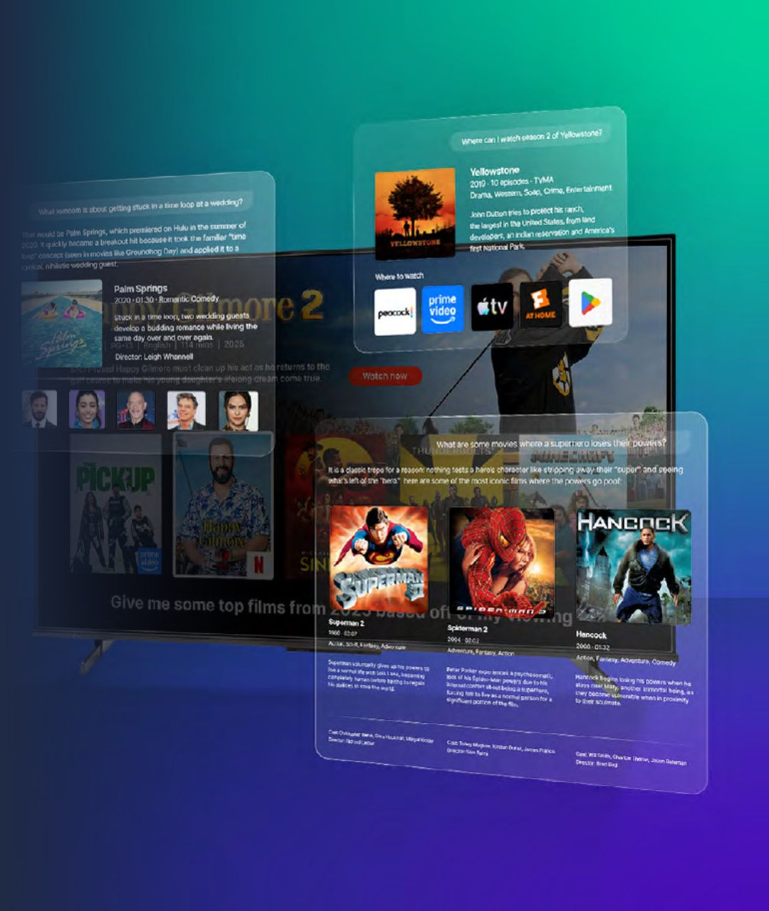
AI 时代的电视搜索
与内容发现
市场调研：方法与实践 · 课后作业
Gracenote（尼尔森旗下）2026 年研究报告评析
54%
13–14 岁受访者每日使用 AI
该比例来自哪类样本？
Notes:
【约 25 秒】各位好。本次评析尼尔森旗下 Gracenote 2026 年 4 月发布的报告《AI 时代的电视搜索与内容发现》。报告称，13 至 14 岁受访者中 54% 每日使用 AI。评析从这一数据的样本构成入手。

Slide 2
报告结论的适用范围小于其表述
汇报框架
01
研究背景与问题
结论
报告反映了 AI 用户的变化，具有参考价值；但样本仅限 AI 用户，结论不宜推及美国整体人群。
02
研究方法
03
研究结论
04
思考与评价
05
总体判断
Notes:
【约 15 秒】我的结论是：报告反映了 AI 用户的变化，具有参考价值；但样本仅限 AI 用户，结论不宜推及美国整体人群。汇报分五部分。

Slide 3
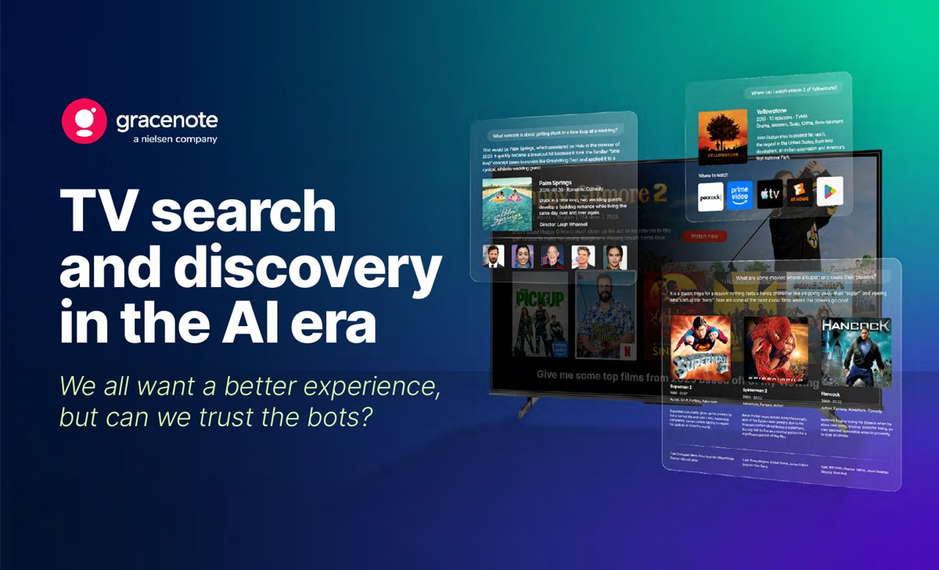
研究问题：AI 如何改变节目检索
01 研究背景与问题
背景：流媒体平台增多，节目分散，检索成本上升；AI 聊天机器人成为新的检索工具。
问题一
使用频率
各年龄层 AI 使用频率
问题二
检索难度
检索耗时与退订意向
问题三
信任程度
对 AI 回答的核查
研究机构 Gracenote，尼尔森旗下节目数据公司。报告建议接入的行业数据，即其主营业务。
报告封面 · Gracenote，2026 年 4 月
Notes:
【约 25 秒】研究背景是流媒体平台增多、节目分散，用户检索成本上升，AI 成为新的检索工具。报告考察三个问题：AI 使用频率、检索难度与退订意向、对 AI 的信任。需说明，Gracenote 的主营业务即节目数据。

Slide 4
研究方法：两项线上问卷
02 研究方法
 | 调查一：2026 年 AI 使用调查 | 调查二：2025 年六国流媒体调查
调查对象 | 美国 13–79 岁 AI 聊天机器人用户 | 六国流媒体用户
调查时间 | 2026 年 1–2 月 | 2025 年 7–8 月
调查方式 | 线上问卷 | 线上问卷
抽样方式 | 报告未说明 | 报告未说明
样本量 | 4,003 人 | 3,000 人（每国 500）
注：报告另引用 11 个外部来源，其方法披露情况见附录一。
Notes:
【约 25 秒】报告的数据主要来自两项线上问卷。调查一于 2026 年 1 至 2 月进行，样本为 4003 名 13 至 79 岁的美国 AI 聊天机器人用户；调查二于 2025 年夏季进行，覆盖六国，每国 500 名流媒体用户。两项调查均未说明抽样方法。

Slide 5
结论一：AI 使用普遍，信任有限
03 研究结论
54%
13–14 岁 AI 用户
每日使用
75%
受访者
核对 AI 回答
报告的解释
回答直接、可追问
→
使用增加
可能生成错误信息
→
需要核对
Notes:
【约 20 秒】报告的第一项结论：13 至 14 岁 AI 用户中 54% 每日使用，75% 的受访者会核对 AI 的回答。报告的解释是，AI 回答直接、可追问，使用因此增加；但可能生成错误信息，用户仍需核对。

Slide 6
结论二：检索困难与退订风险
03 研究结论
→
→
→
内容分散
检索耗时
退订意向
接入行业数据
54%
14 分钟
54%
约 2/3
联网电视占美国
电视时长
平均检索时长
18–34 岁表示
可能退订
AI 正确回答
播出平台的比例
数据：尼尔森收视测量；调查二（六国）；Veed Analytics 测试（报告引用）。
Notes:
【约 20 秒】第二项结论：用户平均需 14 分钟检索节目，18 至 34 岁受访者中 54% 表示可能因此退订，AI 仅能正确回答约三分之二的播出平台。报告据此主张 AI 应接入可靠的行业数据。

Slide 7
评价：逐项检验四个推论环节
04 思考与评价
① 依赖 AI
→
② 信任不足
→
③ 难找导致退订
→
④ 接入行业数据
检验
检验
检验
检验
调查对象
调查时间
调查对象
调查范围
研究方法
研究方法
调查对象、范围、时间与方法的差异均会影响结果，以下逐项检验。
Notes:
【约 20 秒】报告的推论可分为四个环节：年轻人依赖 AI，对 AI 信任不足，检索困难导致退订，AI 应接入行业数据。调查对象、范围、时间与方法的差异都会影响结果，以下逐项检验。

Slide 8
调查对象：样本仅为 AI 用户
04 思考与评价
美国人口
事实
受访者 4,003 人，
均为 AI 聊天机器人用户
互联网用户
AI 聊天机器人用户
原因
以使用 AI 为筛选条件，
不含非用户
样本
4,003
影响
结果仅代表 AI 用户，
不能推及全体美国人
来源：Gracenote 报告；尼尔森新闻稿。
Notes:
【约 20 秒】调查对象。4003 名受访者均为 AI 聊天机器人用户，样本以使用 AI 为筛选条件，不含非用户。线上样本的结构与总体不同，因此 54% 与 75% 仅代表 AI 用户，不能推及全体美国人。

Slide 9
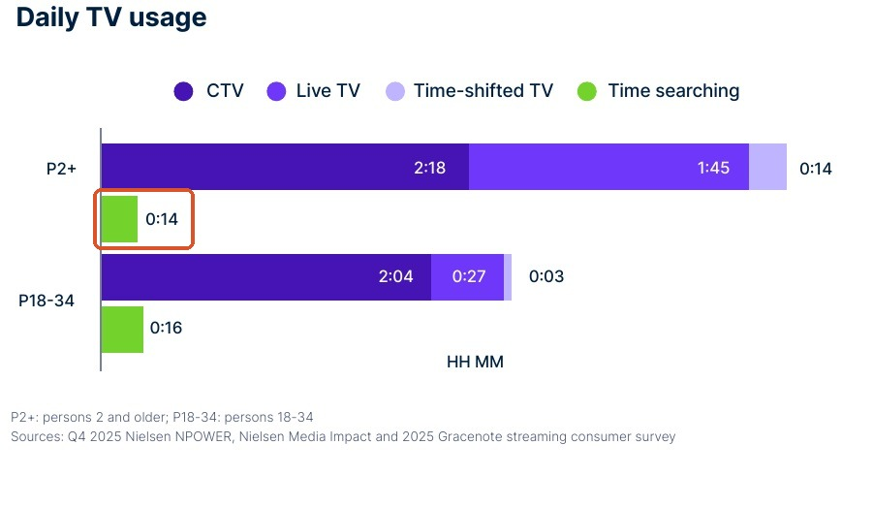
调查范围：“14 分钟”为六国均值
04 思考与评价
事实
六国均值被置于
美国收视图表中
原因
六国等权平均，
法国 26 分钟抬高均值
影响
美国实际为 12 分钟，
易被高估
报告原图：橙框为六国均值，与尼尔森美国收视数据并列
美国 12 分钟 法国 26 分钟 六国均值 14 分钟
来源：Gracenote 2025 年报告《State of Play》分国家数据（每国 500 人）。
Notes:
【约 20 秒】调查范围。“平均 14 分钟”来自六国调查，为六国等权平均，法国的 26 分钟抬高了均值；美国实际为 12 分钟。报告将其置于美国收视图表中，容易造成高估。

Slide 10
调查时间：比较基准不一致
04 思考与评价
皮尤研究中心 · 2025 年秋
事实
以皮尤 30% 对比本报告 54%，
称使用正在加速
24%
分母
全体 13–14 岁青少年
原因
皮尤为全体青少年，
本报告仅为 AI 用户
本报告 · 2026 年初
54%
分母
13–14 岁 AI 用户
影响
统一分母后差距约 10 个百分点，
“加速”不成立
来源：皮尤《Teens, Social Media and AI Chatbots 2025》数据表（使用者中每日使用 44%）。
Notes:
【约 30 秒】调查时间与比较基准。报告以皮尤 2025 年秋的 30% 对比自身 2026 年初的 54%，称使用正在加速。但皮尤的分母是全体青少年，同为 13 至 14 岁仅 24%；本报告仅含 AI 用户。统一分母后，差距约 10 个百分点，不足以支持“加速”的判断。

Slide 11
研究方法：因果关系未经检验
04 思考与评价
意向 · 问卷
行为 · 退订率
事实
退订意向、退订率、预测与
测试数据并列使用
54%
5.5%
原因
数据性质不一，
且无追踪设计
预测 · 普华永道
测试 · AI 答题
3,185 亿美元
约 2/3
影响
仅能说明相关，
不能证明因果
来源：Gracenote 报告；普华永道、Veed Analytics 原文；Fabric 数据经 Broadband TV News 转述。
Notes:
【约 15 秒】研究方法。“检索困难导致退订”依赖退订意向、退订率、市场预测与 AI 测试四类数据，性质不一，且缺乏追踪设计，只能说明相关，不能证明因果。

Slide 12
结论适用于 AI 用户，不宜外推
05 总体判断
① 依赖 AI
讨论
如何设计调查，
检验检索困难与
退订的因果关系？
部分成立
② 信任不足
部分成立
③ 难找导致退订
证据不足
④ 接入行业数据
未经检验
报告公开了样本量、调查时间与年龄范围，数据可复核。
Notes:
【约 35 秒】综上，前两个环节在 AI 用户范围内基本成立，后两个环节证据不足。报告公开了样本量、调查时间与年龄范围，数据可复核；其方向性判断也与皮尤等独立来源一致，这是可取之处，但引用精确数字时需注明口径。最后提出一个问题：如何设计调查，才能检验检索困难与退订之间的因果关系？谢谢。

Slide 13
附录一：数据来源的方法披露
附录（备问）
关键信息未公开
关键信息未公开
方法公开
方法公开
Gracenote 2026 AI 调查
线上 · 美国 AI 用户 4,003 人
Gracenote 2025 流媒体调查
线上 · 六国各 500 人
皮尤研究中心青少年调查
概率样本 1,458 人 · 加权
德勤数字媒体趋势调查
美国 3,595 人 · 人口普查加权
方法公开
方法公开
关键信息未公开
部分公开
尼尔森 NPOWER
测量仪样本户 + 机顶盒数据
尼尔森流媒体收视
测量仪样本户，仅电视屏幕
Gracenote 节目数据库
企业自有数据，非抽样
普华永道展望
公开数据 + 访谈 + 建模
关键信息未公开
方法公开
关键信息未公开
Veed Analytics 测试
六国、独播剧；题量未公开
南加州大学论文
同行评审，自动分类器
Fabric 退订率
计算方法未公开
详见《Gracenote报告_数据来源与采集方式核查.md》。
Notes:
备问用，不计入汇报时间。被问及数据来源与方法披露时使用。

Slide 14
附录二：引用与原始来源比对
附录（备问）
报告表述 | 原始来源
皮尤：30% 的青少年每日使用 | 精确值 28%；13–14 岁为 24%
南加州大学：“高达 38%”数据有偏差 | 仅为单一知识库、单一自动指标的结果
德勤：41% 的“订户”认为不值 | 原文分母为全体消费者
普华永道：2029 年支出 3,185 亿美元 | 全球数据，非美国
摘要：54% 的 18–34 岁“会取消” | 原题为“可能取消”，且为六国数据
“26% 的美国人找不到想看的” | 未找到出处
来源：Gracenote 报告；皮尤、南加州大学、德勤、普华永道原文。
Notes:
备问用，不计入汇报时间。被问及引用数据是否准确时使用。

